Slide 1
Deep Learning con Keras
Multilayer Perceptron (MLP)

Slide 2
¿Por qué Keras?
Keras está diseñado para acelerar el desarrollo, la capacitación y la validación de modelos de Deep Learning
TensorFlow de Google, una popular biblioteca de Deep Learning de código abierto, utiliza Keras como una API de alto nivel para su biblioteca. Comúnmente se llama tf.keras.
En la industria de la tecnología, Google, Netflix, Uber y NVIDIA utilizan Keras.
Al usar Keras, aumentaremos la productividad al ahorrar tiempo en la implementación del código, que en su lugar se puede dedicar a tareas más críticas, como formular mejores algoritmos de aprendizaje profundo.

Slide 3
Multilayer Perceptron (MLP)
La red MLP (Multilayer Perceptron) se usará para construir un clasificador simple usando tf.keras.
Supongamos que el objetivo es crear una red neuronal para identificar números a partir de dígitos escritos a mano. Este es un trabajo clásico de las redes clasificadoras que se puede entrenar mediante regresión logística.
Antes de discutir el modelo clasificador MLP, es esencial que comprendamos el conjunto de datos MNIST. MNIST se utiliza para explicar y validar muchas teorías de Deep Learning porque las 70.000 muestras que contiene son pequeñas, pero suficientemente ricas en información.

Slide 4
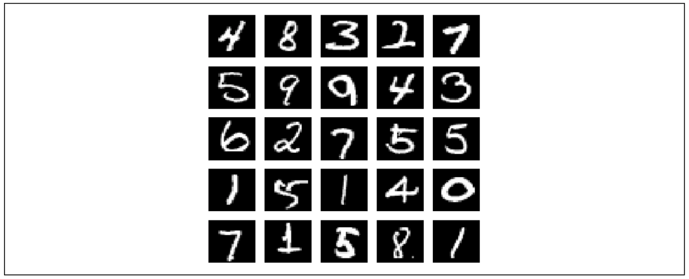
El conjunto de datos MNIST
MNIST es una colección de dígitos escritos a mano que van del 0 al 9. Tiene un conjunto de entrenamiento de 60.000 imágenes y 10.000 imágenes de prueba que se clasifican en categorías o etiquetas.
En la figura se pueden ver imágenes de muestra de los dígitos del MNIST, cada una con un tamaño de 28 x 28 píxeles, en escala de grises.

Slide 5
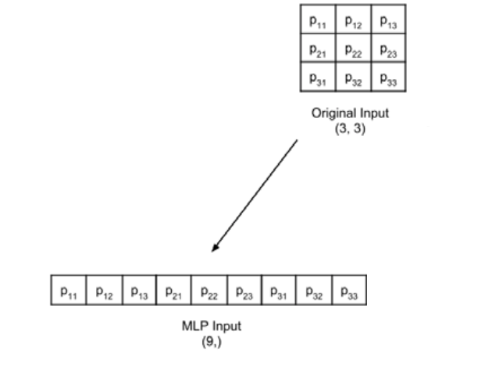
El conjunto de datos MNIST
Antes de discutir el modelo de clasificador MLP, es esencial tener en cuenta que, si bien los datos del MNIST consisten en tensores bidimensionales, deben reformarse según el tipo de capa de entrada.
En la imagen del ejemplo se cambia la forma de una imagen en escala de grises de 3 × 3 para las capas de entrada MLP:

Slide 6
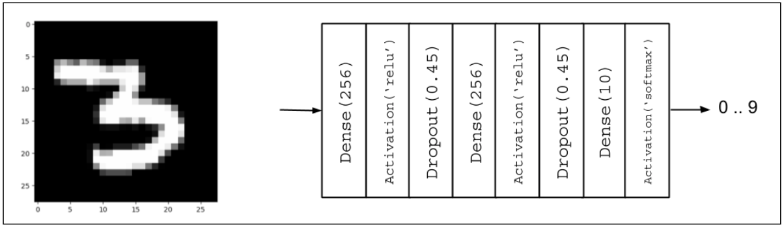
El modelo de clasificación de dígitos MNIST
Para la clasificación de dígitos MNIST se utilizará el siguiente modelo MLP:
Cuando las unidades o perceptrones están expuestos, el modelo MLP es una red completamente conectada, esta se mostrará a continuación.

Slide 7
One-Hot
En este punto, las etiquetas están en formato de dígitos, es decir, de 0 a 9. Esta representación escalar dispersa de etiquetas no es adecuada para la capa de predicción de la red neuronal que genera probabilidades por clase. Un formato más adecuado se llama vector one-hot, un vector de 10 dimensiones con todos los elementos 0, excepto el índice de la clase de dígitos.

Slide 8
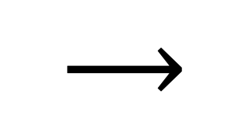
Etiquetas
0
1
2
3
4
5
6
7
8
9
0 | 1 | 2 | 3 | 4 | 5 | 6 | 7 | 8 | 9
1 | 0 | 0 | 0 | 0 | 0 | 0 | 0 | 0 | 0
0 | 1 | 0 | 0 | 0 | 0 | 0 | 0 | 0 | 0
0 | 0 | 1 | 0 | 0 | 0 | 0 | 0 | 0 | 0
0 | 0 | 0 | 1 | 0 | 0 | 0 | 0 | 0 | 0
0 | 0 | 0 | 0 | 1 | 0 | 0 | 0 | 0 | 0
0 | 0 | 0 | 0 | 0 | 1 | 0 | 0 | 0 | 0
0 | 0 | 0 | 0 | 0 | 0 | 1 | 0 | 0 | 0
0 | 0 | 0 | 0 | 0 | 0 | 0 | 1 | 0 | 0
0 | 0 | 0 | 0 | 0 | 0 | 0 | 0 | 1 | 0
0 | 0 | 0 | 0 | 0 | 0 | 0 | 0 | 0 | 1
Codificación One-Hot
$$⟶$$

Slide 9
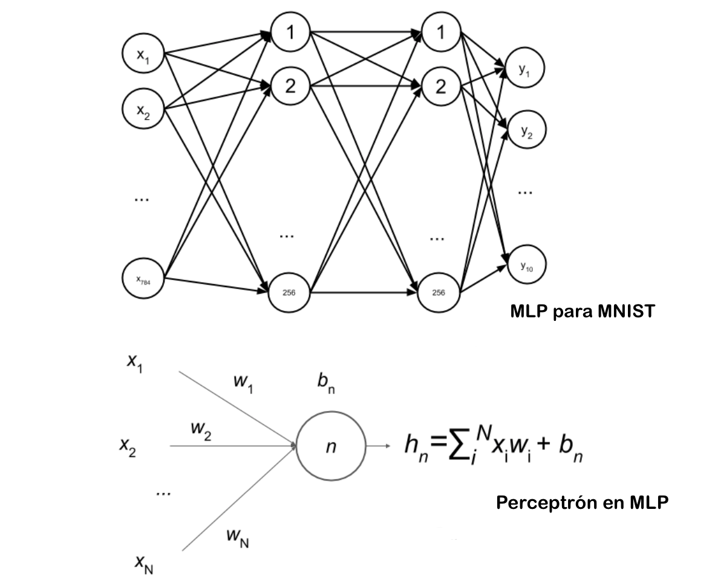
El modelo de clasificación de dígitos MNIST
En esta imagen los $w_{i}$corresponden a los pesos y los $b_{n}$al sesgo de la n-ésima unidad.

Slide 10
Construir un modelo usando MLP y Keras
Después de la preparación de los datos sigue construir el modelo, el modelo que propusimos está compuesto de 3 capas MLP. En Keras una capa MLP se denomina dense. Tanto la primera como la segunda capa MLP son de la misma naturaleza, con 256 unidades cada una, seguidas de la activación y desactivación de la Unidad Lineal Rectificada (ReLU).
Se eligen 256 unidades ya que 128, 512 y 1024 unidades tienen métricas de rendimiento más bajas. Esto pues, a 128 unidades, la red converge rápidamente pero tiene una precisión de prueba menor. El número adicional de unidades para 512 o 1024 no aumenta significativamente la precisión de la prueba.

Slide 11
Construir un modelo usando MLP y Keras
El número de unidades es un hiperparámetro. Controla la capacidad de la red. La capacidad es una medida de la complejidad de la función que la red puede aproximar. Por ejemplo, para polinomios, el grado es el hiperparámetro. A medida que aumenta el grado, también aumenta la capacidad de la función.
Dado que una capa densa es una operación lineal, una secuencia de capas densas solo puede aproximarse a una función lineal. El problema es que la clasificación de dígitos MNIST es inherentemente un proceso no lineal. Para esto, la inserción de una activación relu entre las capas Dense permitirá que una red MLP modele asignaciones no lineales.

Slide 12
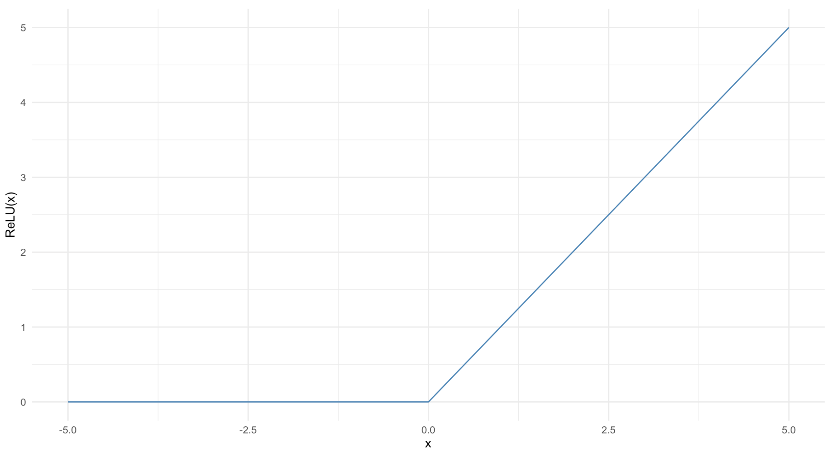
Construir un modelo usando MLP y Keras
relu o ReLU es una función no-lineal simple. Es muy parecido a un filtro que permite que las entradas positivas pasen sin cambios mientras sujeta todo lo demás a cero. Matemáticamente, relu se expresa en la siguiente ecuación y se representa en la siguiente figura:
ReLU = max(0,x)

Slide 13
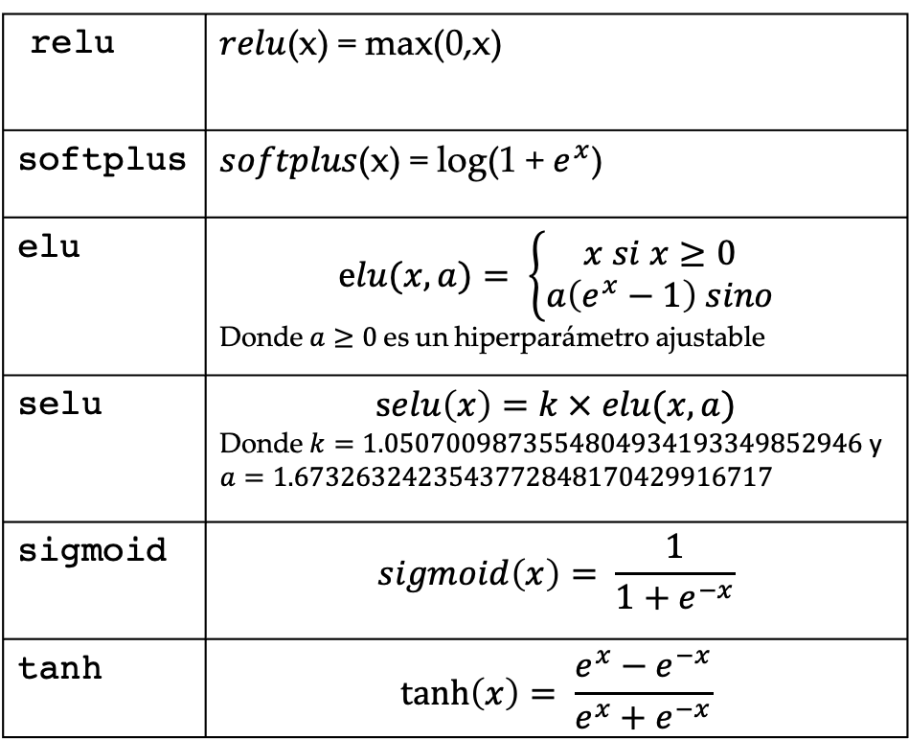
rrelu | $relu$(x) = max(0,x)
softplus | $softplus$(x) = log(1 + $e^{x}$)
elu | $$elu(x,a)= \left\{\begin{aligned}x si x≥0 \\ a\left(e^{x}−1\right) sino\end{aligned}\right.$$ Donde $a≥0$es un hiperparámetro ajustable
selu | $$selu\left(x\right)=k × elu(x,a)$$ Donde $k=1.0507009873554804934193349852946$ y $a=1.6732632423543772848170429916717$
sigmoid | $$sigmoid\left(x\right)= \frac{1}{1+e^{−x}}$$
tanh | $$\tanh\left(x\right)= \frac{e^{x}−e^{−x}}{e^{x}+e^{−x}}$$
Hay otras funciones no lineales que se pueden utilizar, como elu, selu, softplus, sigmoid y tanh. Sin embargo, relu es la función más utilizada y es computacionalmente eficiente debido a su simplicidad. Las funciones sigmoidea y tanh se utilizan como funciones de activación en la capa de salida y se describirán más adelante.

Slide 14
Regularización
Una red neuronal tiene la tendencia a memorizar sus datos de entrenamiento, especialmente si contiene capacidad más que suficiente. En tales casos, la red falla catastróficamente cuando se somete a los datos de prueba. Este es el caso clásico de la red que no logra generalizar. Para evitar esta tendencia, el modelo utiliza una capa o función de regularización. Una capa de regularización común es la Dropout (deserción).

Slide 15
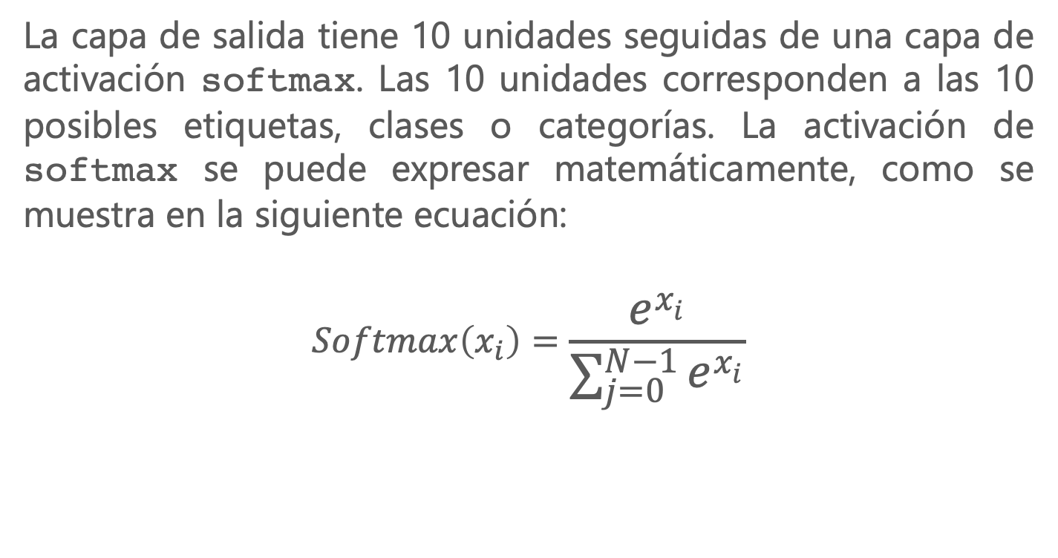
Función de activación y pérdida de salida
La capa de salida tiene 10 unidades seguidas de una capa de activación softmax. Las 10 unidades corresponden a las 10 posibles etiquetas, clases o categorías. La activación de softmax se puede expresar matemáticamente, como se muestra en la siguiente ecuación:
$$Softmax\left(x_{i}\right)=\frac{e^{x_{i}}}{\sum_{j=0}^{N−1}{e^{x_{i}}}}$$

Slide 16
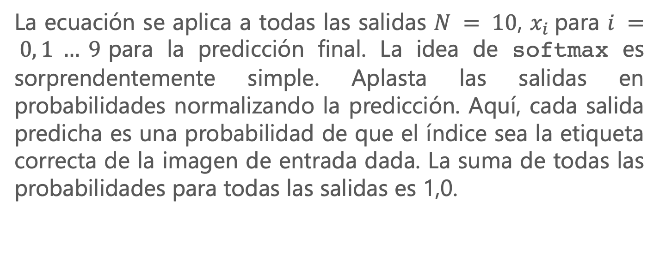
Función de activación y pérdida de salida
La ecuación se aplica a todas las salidas $N = 10$, $x_{i}$para $i = 0, 1 … 9$para la predicción final. La idea de softmax es sorprendentemente simple. Aplasta las salidas en probabilidades normalizando la predicción. Aquí, cada salida predicha es una probabilidad de que el índice sea la etiqueta correcta de la imagen de entrada dada. La suma de todas las probabilidades para todas las salidas es 1,0.

Slide 17
Función de activación y pérdida de salida
Por ejemplo, cuando la capa softmax genera una predicción, será un tensor 1D de 10 dim que puede verse como el siguiente resultado:
[3.57351579e-11 7.08998016e-08 2.30154569e-07 6.35787558e-07
5.57471187e-11 4.15353840e-09 3.55973775e-16 9.99995947e-01
1.29531730e-09 3.06023480e-06]
El tensor de salida de la predicción sugiere que la imagen de entrada será 7 dado que su índice tiene la probabilidad más alta (9.99995947e-01). El método numpy.argmax() se puede utilizar para determinar el índice del elemento con el valor más alto.

Slide 18
Función de pérdida
Qué tan lejos está el tensor predicho del vector de verdad de un one-hot terreno se llama pérdida. Un tipo de función de pérdida es mean_squared_error (MSE), o el promedio de los cuadrados de las diferencias entre el objetivo o la etiqueta y la predicción. En el ejemplo actual, estamos usando categorical_crossentropy. Es el negativo de la suma del producto del objetivo o etiqueta y el logaritmo de la predicción por categoría. Hay otras funciones de pérdida que están disponibles en Keras, como mean_absolute_error y binary_crossentropy. La siguiente tabla resume las funciones de pérdida comunes.

Slide 19
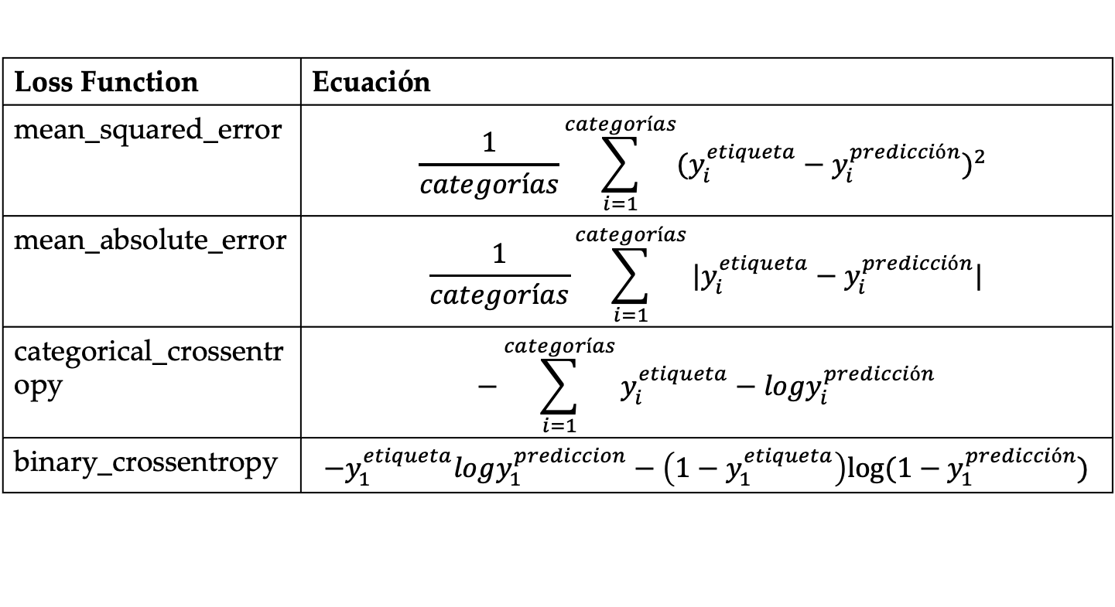
Función de pérdida
Loss Function | Ecuación
mean_squared_error | $$\frac{1}{categorías}\sum_{i=1}^{categorías}{{(y_{i}^{etiqueta}−y_{i}^{predicción})}^{2} }$$
mean_absolute_error | $$\frac{1}{categorías}\sum_{i=1}^{categorías}{|y_{i}^{etiqueta}−y_{i}^{predicción}|}$$
categorical_crossentropy | $$−\sum_{i=1}^{categorías}{y_{i}^{etiqueta}−{logy}_{i}^{predicción}}$$
binary_crossentropy | $$−y_{1}^{etiqueta}logy_{1}^{prediccion}−\left(1−y_{1}^{etiqueta}\right)log⁡(1−y_{1}^{predicción})$$

Slide 20
Función de pérdida
La elección de la función de pérdida no es arbitraria sino que debe ser un criterio que el modelo está aprendiendo. Para la clasificación por categoría, categorical_crossentropy o mean_squared_error es una buena opción después de la capa de activación de softmax. La función de pérdida binary_crossentropy se usa normalmente después de la capa de activación sigmoid, mientras que mean_squared_error es una opción para la salida tanh.

Slide 21
Optimización
Con la optimización, el objetivo es minimizar la función de pérdida. La idea es que, si la pérdida se reduce a un nivel aceptable, el modelo ha aprendido indirectamente la función que asigna entradas a salidas. En Keras, hay varias opciones para optimizar. Los optimizadores más utilizados son el descenso de gradiente estocástico (SGD), los momentos adaptativos (Adam) y la propagación cuadrática media de raíz (RMSprop). Cada optimizador presenta parámetros ajustables como la tasa de aprendizaje, el impulso y el decaimiento. Adam y RMSprop son variaciones de SGD con tasas de aprendizaje adaptativo. En la red de clasificadores propuesta, se utiliza Adam ya que tiene la mayor precisión de prueba.

Slide 22
Optimización
SGD se considera el optimizador más fundamental. Es una versión más simple del descenso de gradientes en cálculo.
Dado que la optimización se basa en la diferenciación, se deduce que un criterio importante de la función de pérdida es que debe ser suave o diferenciable. Esta es una importante restricción a tener en cuenta al introducir una nueva función de pérdida.
Dado el conjunto de datos de entrenamiento, la elección de la función de pérdida, el optimizador y el regularizador, el modelo ahora se puede entrenar llamando a la función fit()

Slide 23
Optimización
Una característica útil de Keras es que, con solo proporcionar los datos x y y, el número de epochs para entrenar y el tamaño del lote, fit() hace el resto. En otros marcos de deep learning, esto se traduce en múltiples tareas, como preparar los datos de entrada y salida en el formato adecuado, cargarlos, monitorearlos, etc. Todo esto dentro de un bucle for, sin embargo en Keras, todo se hace en una sola línea.
En la función fit(), un epoch es el muestreo completo de todos los datos de entrenamiento. El parámetro batch_size es el tamaño de muestra del número de entradas a procesar en cada paso de entrenamiento. Para completar un epoch, fit() procesará el número de pasos igual al tamaño del conjunto de datos del entrenamiento dividido por el tamaño del lote más 1 para compensar cualquier parte fraccional.

Slide 24
Evaluación del modelo
La evaluación del desempeño será el siguiente paso y uno de lo más importantes para saber si el modelo entrenado que se propuso ha llegado a una solución satisfactoria. En nuestro modelo entrenarlo durante 20 epochs será suficiente para obtener métricas de rendimiento comparables. En la tabla se muestran las diferentes configuraciones de red y las medidas de desempeño correspondientes. Observe que en la tabla las redes más grandes no necesariamente se traducen en un mejor desempeño.
Layers | Regularizador | Optimizador | ReLU | Precisión del Entrenamiento | Precisión de la Prueba
512-1024-512 | Dropout(0.45) | SGD | Sí | 98.90 | 98.2
256-256-256 | Dropout(0.55) | Adam | Sí | 99.02 | 98.3
256-256-256 | Dropout(0.45) | RMSprop | Sí | 98.75 | 98.1

Slide 25
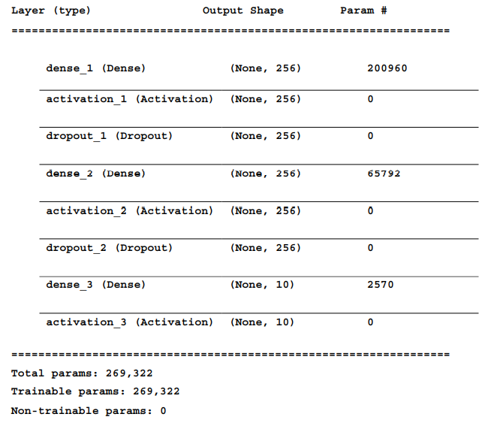
Resumen del modelo
El uso de Keras nos proporciona un mecanismo rápido para verificar la descripción del modelo llamando model.summary().
De la entrada a la capa Densa: 784 × 256 + 256 = 200,960. Desde la primera capa densa a la segunda capa densa: 256 × 256 + 256 = 65,792. Desde la segunda capa densa a la capa de salida: 10 × 256 + 10 = 2,570.
Requiere un total de 269,322 parámetros

Slide 26
Gracias.

